Slide 1

1.2 - Desempenho em redes

Slide 2
Medindo a “velocidade” de um enlace
Largura de banda: quantidade de bits transmitidos por unidade de tempo
Bits por segundo (bps)
Base 10!
Medindo a largura de banda
bps: 10⁰
kbps: 10³
Mbps: 10⁶
Gbps: 10⁹
Tbps: 10¹²

Slide 3
Usos de base 2 em redes
Medindo o tamanho
Byte: 2⁰
KB: 2¹⁰ = 1.024
MB: 2²⁰ = 1.048.576
GB: 2³⁰ = 1.073.741.824
TB: 2⁴⁰ = 1.099.511.627.776
Usamos base 2 para:
Tamanho de mensagens
Quantidade de dados transmitidos
Espaço de armazenamento

Slide 4
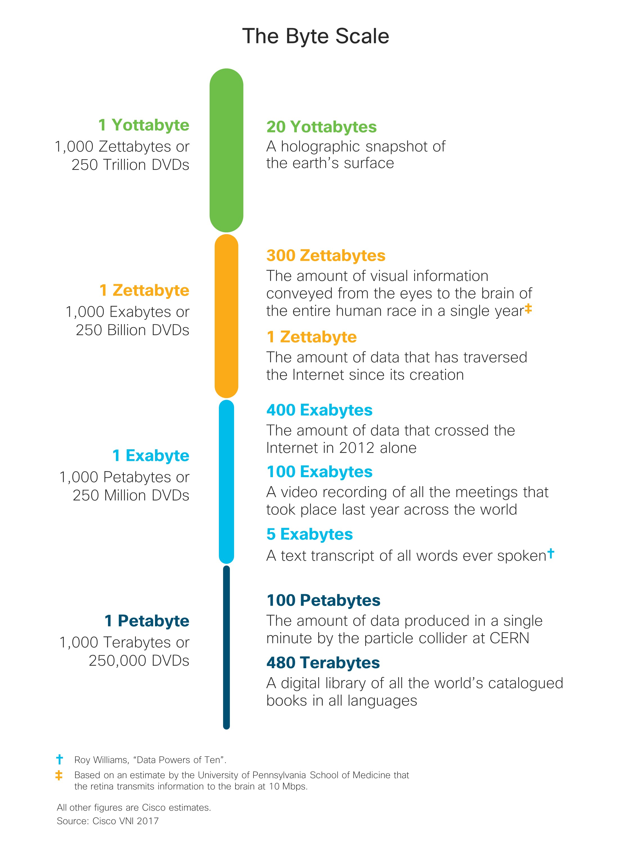
Aumentando as escalas...

Slide 5
Exercício
Qual é o tempo de transmissão de 4GB de dados em uma rede de 56kbps? E em uma rede de 100Mbps?
Cenas dos próximos capítulos: o tempo de transmissão é um pouco maior que o calculado por causa dos cabeçalhos dos protocolos.

Slide 6
Resposta
4GB em bits = 4x2³⁰x8 = 34359738368 bits
56kbps = 56000 bits por segundo
→ 4x2³⁰x8/56000 = 613567s ≈ 7 dias
Para 100Mbps → 4x2³⁰x8/(100x10⁶)
→ 344 segundos

Slide 7
Desempenho de um enlace
Largura de banda – número de bits que podem ser transmitidos sobre a rede em um determinado período de tempo (Kbps, Mbps, Gbps)
Latência - quanto tempo uma mensagem leva para ser transferida de um lado para outro da rede
Tempo de envio dos bits da mensagem → t_{TX} = F/B
Tempo de propagação do sinal → t_{ps} = l / c
Tempo de fila → t_{fila}
RTT (Round Trip Time) tempo de ida e volta da mensagem
Vazão – O que você obtém na prática na sua rede.

Slide 8
Desempenho de um enlace
Tempo de envio de uma extremidade a outra
Capacidade
t_{ps}
t_{TX}
t_{FILA}
latência
Largura de banda
Analogia do cano de água (versão Disney)
https://youtu.be/9PLelI2EXZU?t=97

Slide 9
Quanto tempo leva?
Enviar uma mensagem de 1 byte da Voyager até a Terra?
Approx. 16 horas
Enviar uma mensagem de 10GB em uma rede de 10Mbps?
Approx. 8000s
Sites interativos:
http://www.ccs-labs.org/teaching/rn/animations/propagation/
https://media.pearsoncmg.com/aw/ecs_kurose_compnetwork_7/cw/content/interactiveanimations/transmission-vs-propogation-delay/transmission-propagation-delay-ch1/index.html

Slide 10
Associe: Qual valor domina?
Comunicação com a Voyager
Envio de dados gigantescos?
Tempo de transmissão
Tempo de propagação
Largura de banda

Slide 11
Banda e latência
Mensagens pequenas: latência domina
1 byte: 8 us a 1 Mbps, 8 ns a 1 Gbps
Mensagens longas: banda é mais importante
25 MB: 210 s a 1 Mbps, 0,2 s a 1 Gbps
Banda infinita: limitada pelo RTT

Slide 12
Banda e latência
10,000
5000
1-MB object, 1.5-Mbps link
2000
1-MB object, 10-Mbps link
1000
500
200
2-KB object, 1.5-Mbps link
Perceived latency (ms)
2-KB object, 10-Mbps link
100
50
20
10
1-byte object, 1.5-Mbps link
5
1-byte object, 10-Mbps link
2
1
10
100
RTT (ms)

Slide 13
Atraso, banda e desempenho
Nem sempre aumentar a largura de banda vai deixar a Internet mais rápida:
Se a distância entre transmissor e receptor for grande
Se protocolos processarem os dados lentamente
Existe um limite físico para o tempo mínimo de transmissão: velocidade de propagação da luz
Mas podemos deixar o servidor mais perto dos clientes

Slide 14
Produto atraso-banda
O produto atraso x banda dá o volume do tubo (quantidade de dados em trânsito)
O produto AxB define quantos dados o receptor deve tratar por vez (janela deslizante, tópico do próximo capítulo), influenciando:
Tamanhos de buffers
Tamanhos dos campos de identificação de dados

Slide 15
Desempenho e filas
As filas de pacotes também afetam o desempenho
Para evitar filas, podemos usar os mecanismos de controle de fluxo, como ocorre no TCP
Aplicação exemplo: https://media.pearsoncmg.com/aw/ecs_kurose_compnetwork_7/cw/content/interactiveanimations/queuing-loss-applet/index.html

